Slide 1

STRESS
per le lezioni del prof. P. Paolo Battaglini
v 3.2
Principali fonti delle figure:
Silverthorn, Fisiologia Umana
Guyton e Hall, FISIOLOGIA MEDICA, Elsevier
Conti et al., FISIOLOGIA MEDICA, Edi-Ermes

Slide 2
QUADRO GENERALE
definizione
resistenza allo stress
fase di allarme: reazione di “attacco o fuga”
fase di resistenza
fase di esaurimento
aree cerebrali coinvolte
stress nell’arco della vita
stress e vecchiaia

Slide 3
In generale, lo stress viene considerato come uno specifico e particolare tipo di rapporto tra il soggetto e l'ambiente.
Nel linguaggio comune, il termine "stress" indica tensione, ansia, preoccupazione, senso di malessere diffuso associato a conseguenze negative per l'organismo e per lo stato emotivo e mentale dell'individuo.
STRESS
STIMOLO
RISPOSTA FISIOLOGICA o PSICOLOGICA
RAPPORTO TRA SOGGETTO E AMBIENTE
In effetti lo stress è una risposta biologica aspecifica del corpo a qualsiasi richiesta ambientale e gli stressori sono i vari tipi di stimoli o agenti che suscitano tale reazione.
La risposta biologica aspecifica, detta anche sindrome generale di adattamento, si compone di tre distinte fasi.

Slide 4
La resistenza dell’organismo allo stress dura fino a quando le riserve vengono esaurite
Inizio dello stress
Resistenza allo stress
Si mobilitano le energie difensive (innalzamento della frequenza car-diaca, della pressione arteriosa, della tensione muscolare, diminu-zione delle secrezione salivare, au-mentata liberazione di cortisolo, ecc.).
L'organismo tenta di adattarsi alla situazione e gli indici fisiologici tendono a normaliz-zarsi anche se lo sforzo per raggiungere l'equilibrio è intenso.
Se la condizione stressante continua, oppure risulta trop-po intensa, si entra in una fase di esaurimento in cui l'organismo non riesce più a difendersi e viene a mancare la naturale capacità di adattarsi.
Fase 1: reazione di allarme (mobilizzazione delle risorse)
Fase 2: resistenza (controllo dello stress)
Fase 3: esaurimento (consumo delle riserve)

Slide 5
Fase di allarme: reazione di “attacco o fuga”, sistema nervoso autonomo

Slide 6
Fase di allarme: reazione di “attacco o fuga”, sistema nervoso autonomo
Corteccia cerebrale (rileva l’agente stressante)
Gli ormoni ipofisari stimolano la parte corticale della ghiandola surrenale a liberare l’ormone dello stress cortisolo
Talamo
Ipotalamo
Ipofisi
Il sistema nervoso ortosimpatico libera gli ormoni dello stress noradrenalina e adrenalina a livello delle terminazioni nervose e della midollare della ghiandola surrenale
Ghiandole surrenali

Slide 7
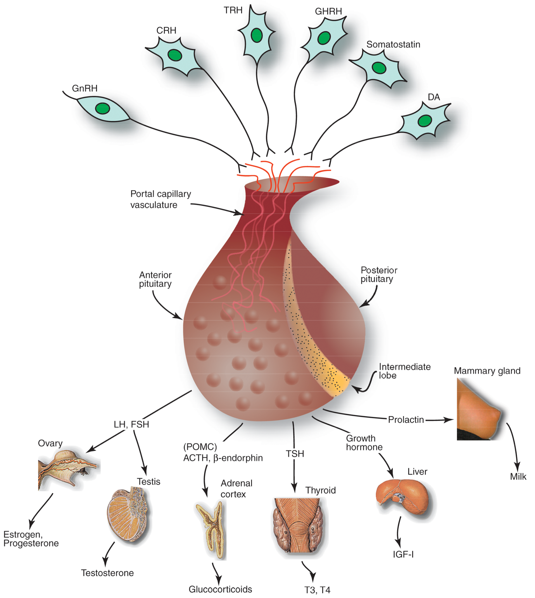
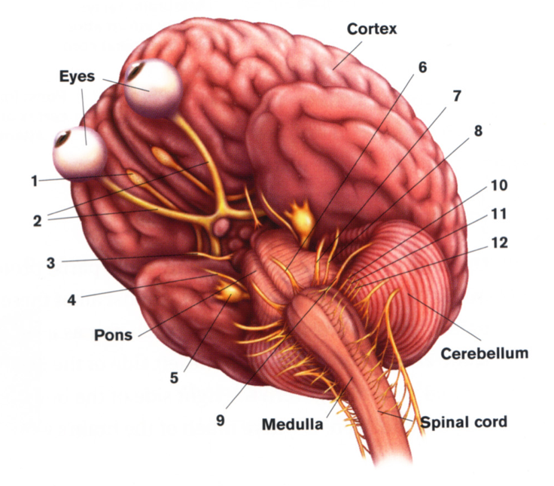
Fase di resistenza: asse ipofisi-surreni, sistema endorfinico
Ipotalamo
Ipofisi anteriore
Ipofisi posteriore
POMC
ACTH
β-LPH
NH2
COOH
γ-MSH
α-MSH
β-MSH
β-endorfina
Lobo intermedio
Ghiandola mammaria
LH, FSH
Prolattina
L'azione del cortisolo influenza il metabolismo degli zuccheri, delle proteine e dei grassi aumentando l'energia disponibile per l'organismo; tuttavia l'azione a lungo termine è quella di un abbassamento delle difese immunitarie.
Ovaio
(POMC)
ACTH, β-endorfine
Ormone della crescita
TSH
Corteccia surrenale
LH, FSH
Latte
Testicolo
Tiroide
Estrogeni, Progesterone
IGF-I
Testosterone
T3, T4
Glucocorticoidi

Slide 8
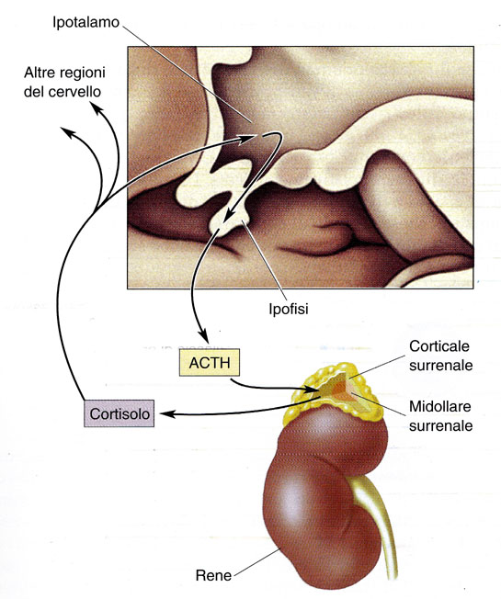
Fase di resistenza: asse ipofisi-surreni, sistema endorfinico

Slide 9
Fase di esaurimento (disadattamento): funzionale, immunodepressione
Esperimento di Hans Selye, 1936
Esperimento:
Iniezioni di ormoni in ratti sani per ricerche di endocrinologia
Controllo:
Iniezioni di soluzione fisiologica
Risultati:
i ratti degli esperimenti sviluppavano varie patologie, fra cui:
Trombosi coronarica, emorragie cerebrali, arteriosclerosi, aumento della pressione arteriosa, ulcere peptiche e tumori
… e anche i controlli

Slide 10
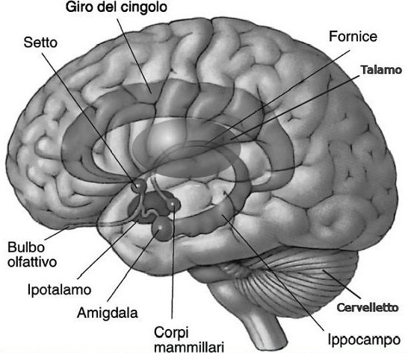
STRUTTURE DELLO STRESS
Lo stress è fortemente correlato al sistema delle emozioni, un meccanismo molto antico di comunicazione preverbale che ha radici comuni con i sistemi di segnalazione utilizzati da tutti i mammiferi che vivono in gruppi sociali.
Le emozioni originano dal-l’azione coordinata e bilan-ciata di molte regioni del cervello, situate principal-mente nel sistema limbi-co, la parte più antica e co-mune a tutti i cervelli dei mammiferi.
Strutture cruciali del sistema limbico sono l'amigdala, l'ippocampo e l'ipotalamo.

Slide 11
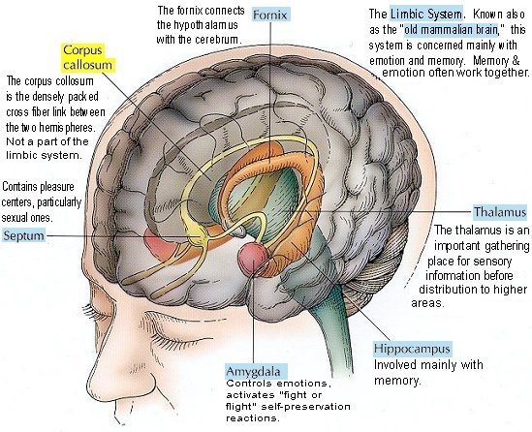
STRUTTURE DELLO STRESS
L'amigdala è implicata nella media-zione delle principali risposte emo-tive: la rabbia, lo stress, la paura, il piacere, la reazione istintiva di lotta o fuga, l'istinto sessuale, il compor-tamento alimentare e il tono dell'u-more.
Giro del cingolo
Fornice
Corpo calloso
Lobi
frontali
Talamo
Setto
L'ippocampo è implicato nella codi-fica di tutte le nuove informazioni ed è fondamentale per i processi della memoria. Dall'ippocampo, le infor-mazioni vengono inviate anche ai lobi frontali, dove si pianificano le azioni da intraprendere.
Bulbi olfattivi
Ippocampo
Amidgala
Corpi mammillari

Slide 12
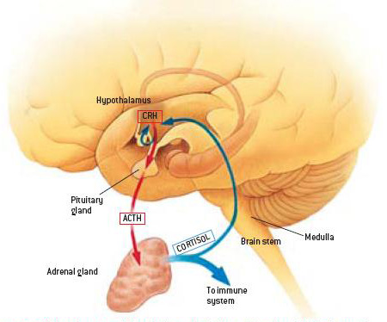
STRUTTURE DELLO STRESS
Lo stress coinvolge anche l’ipotalamo e, tramite questo, l’asse ipotalamo-ipofisi-surrene, culminando nella produzione di glucocorticoidi. Recettori per questi ormoni sono presenti in tutto il cervello
IPOFISI
Bulbo
GHIANDOLA
SURRENALE
ALLE PARTI DEL CORPO E AL
SISTEMA IMMUNITARIO
Notes:
.

Slide 13

STRESS NELL’ARCO DELLA VITA
L’esposizione allo stress cronico o molto intenso, indipendentemente da quando si verifichi nell’arco della vita, può avere effetti di lunga durata sulle strutture e sulle funzioni cerebrali, che possono, a loro volta, portare a cambiamenti nella sfera cognitiva e a malattie come la depressione, la sindrome post-traumatica da stress, il dolore cronico.

Slide 14
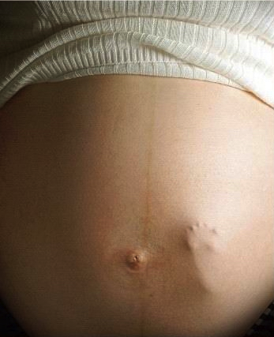
STRESS PRENATALE
minor peso alla nascita
comportamento asociale o sconsiderato
deficit dell’attenzione e iperattività
disturbi del sonno
depressione
propensione all’uso di droghe
alterazioni dell’umore
ansietà
Notes:
L’esposizione della madre allo stress ne aumenta la produzione di glucocorticoidi. Questi possono attraversare la placenta, raggiungere il feto, influenzare l’asse ipotalamo-ipofisi-surrene e modificare lo sviluppo cerebrale.
I glucocorticoidi, infatti, sono importanti per la normale maturazione del cervello, avviandone e terminandone la maturazione, promuovendo il rimodellamento degli assoni e dei dendriti ed influenzando la sopravvivenza dei neuroni.
Livelli sia troppo alti che troppo bassi di glucocorticoidi influenzano negativamente lo sviluppo cerebrale.
Gli effetti dello stress prenatale sono, comunque, spesso mitigati/mitigabili con le cure parentali, data la protratta maturazione postnatale del cervello stesso.

Slide 15
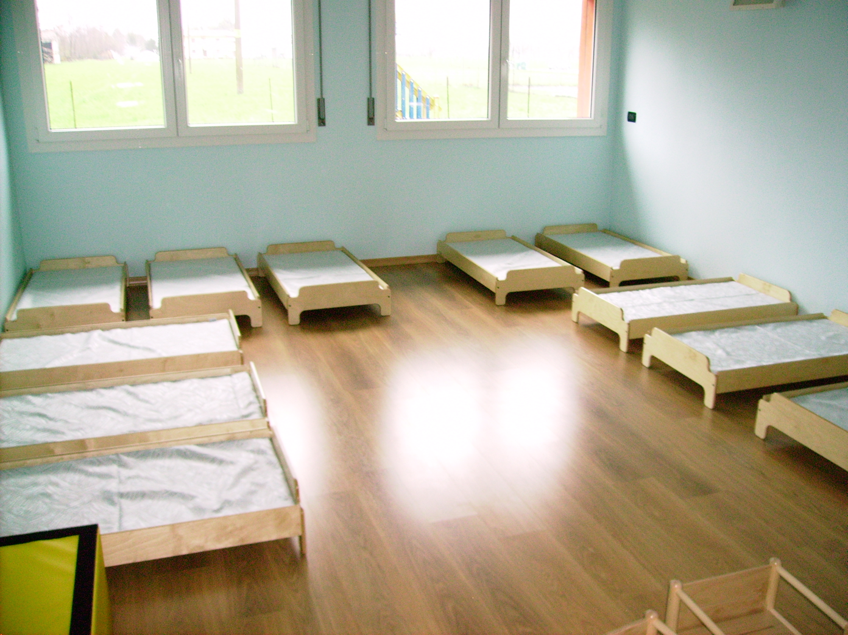
STRESS POSTNATALE 1
Nei bambini di età prescolare che passano l’intera giornata in strutture di accoglimento si associano livelli ematici di glucocorticoidi superiori alla media, ma non vi sono prove che ciò influenzi lo sviluppo.

Slide 16

STRESS POSTNATALE 2
Al contrario, nei bambini sottoposti a privazioni maggiori, come gli orfani, gli emarginati o gli abusati, si osservano livelli ematici di glucocorticoidi inferiori alla norma.
Notes:
In entrambi i casi, il ripristino delle normali cure parentali o il miglioramento dell’ambiente sociale e relazionale riportano i livelli di glucocorticoidi a valori normali

Slide 17



STRESS NELL’ADOLESCENZA
Aumentata sensibilità alle droghe, sia nell’adolescente che nell’adulto
Alterazioni comportamentali
Notes:
L’esposizione allo stress riduce la risposta dell’asse ipotalamo-ipofisi-surrene, ma ciò si evidenzia solo nell’adulto, suggerendo che i glucocorticoidi possano influenzare la maturazione del cervello anche nell’adolescenza.

Slide 18
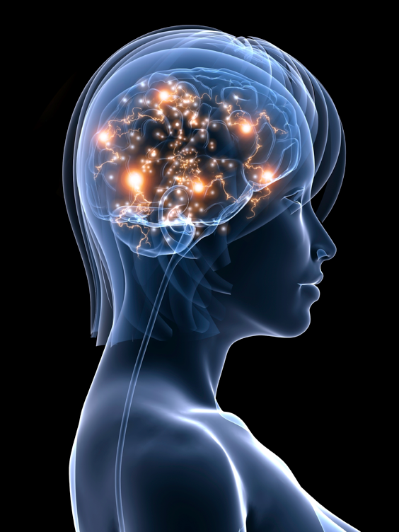
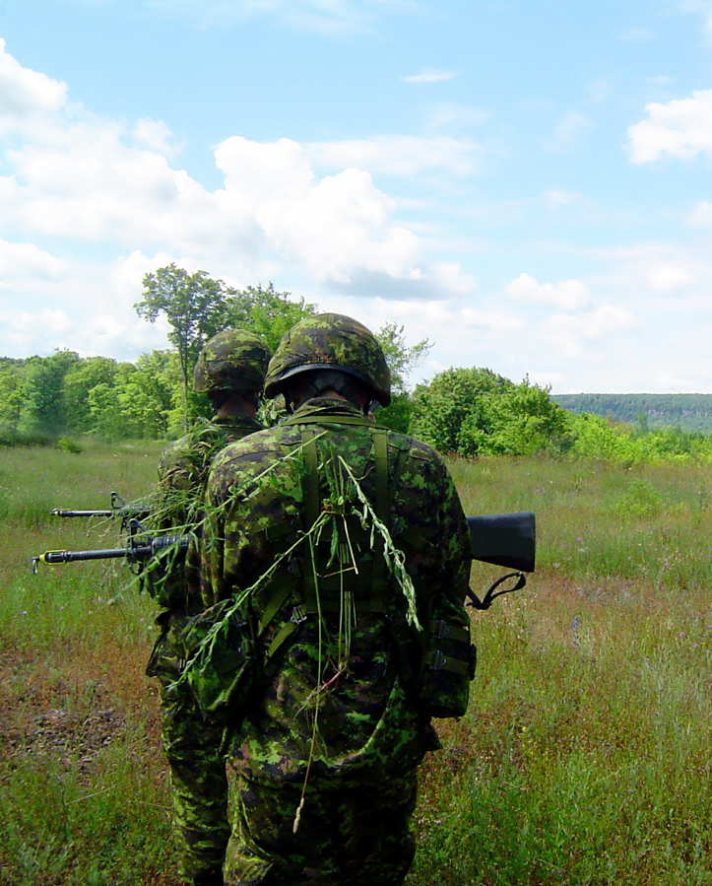

STRESS NELL’ADULTO
Nello stress acuto, bassi incrementi di glucocorticoidi si correlano a miglioramento dei processi di apprendimento e memoria.
Elevati livelli basali di glucocorticoidi sono stati associati a depressione, mentre bassi livelli alla sindrome post-traumatica da stress.
Nello stress cronico vi può essere una riduzione del volume dell’ippocampo, anche in soggetti non affetti da alterazioni della memoria.

Slide 19
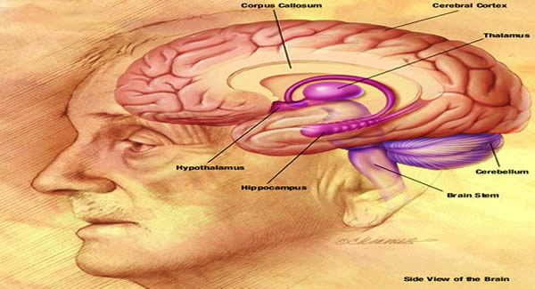
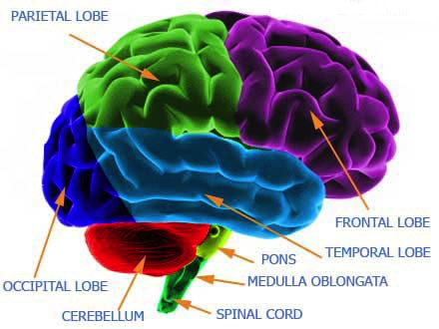
STRESS NELLA VECCHIAIA
Nella popolazione anziana si osserva una ipersecrezione basale di glucocorticoidi, associata a riduzione del volume dell’ippocampo e deficit della memoria. Lo stesso si osserva nell’Alzheimer o dopo somministrazione esogena di glucocorticoidi. Si verifica il contrario, se il livello di glucocorticoidi viene mantenuto artificialmente basso.
Anche i lobi frontali sono sensibili ai glucocorticoidi, dove vi esercitano effetti negativi sulla sopravvivenza e/o efficienza neuronale.

